Slide 1
TARLA Benzeri Büyük Ölçekli Araştırma Tesislerinde Altyapının İşletimi ve Otomasyon Çalışmaları
Çağlar KAYA
Ankara Üniversitesi
Hızlandırıcı Teknolojileri Enstitüsü
TARLA Ekibi Adına
Parçacık Hızlandırıcıları ve Algıçları Yerel
Altyapı ve Ar-Ge Çalıştayı
29 Kasım 2020

Slide 2
Mühendislik Altyapıları
Helyum Soğutma Sistemi Altyapısı
Su soğutma Sistemi Altyapısı
Elektrik Altyapısı
Radyasyon Güvenlik Sistemi
Havalandırma Sistemi Altyapısı
Erişim Kontrol ve İzleme Sistemi

Slide 3
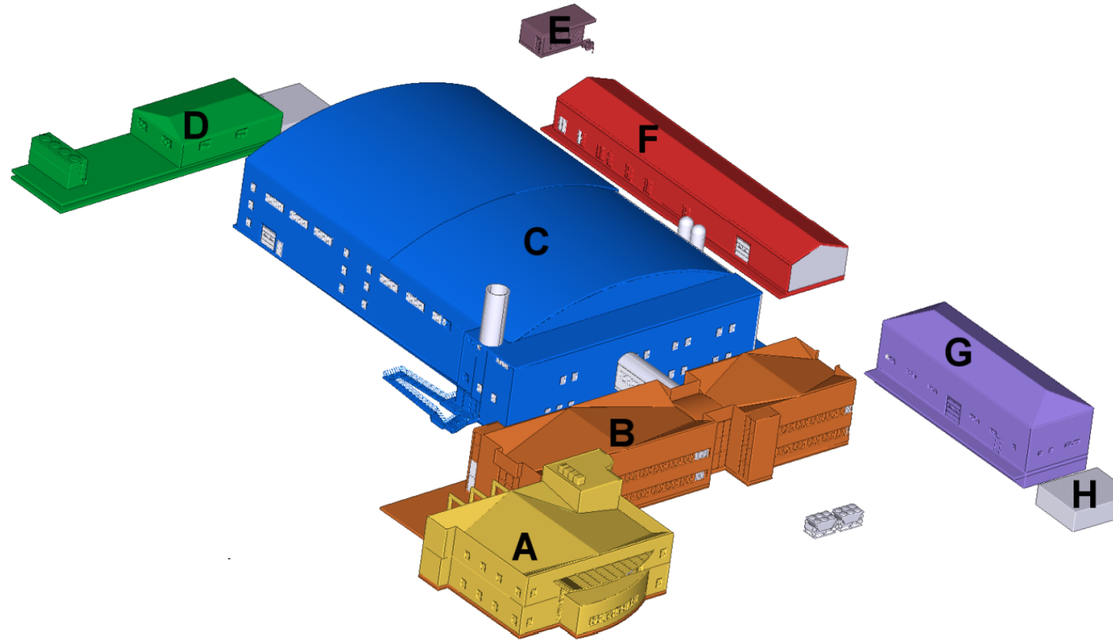
Elektron Hızlandırıcısı ve Işınım Tesisi (TARLA)
A Yönetim Binası
B Ofis Binası
C Hızlandırıcı ve Işınım Laboratuvarı
D Su soğutma Binası
E Güvenlik Binası
F Medikal Linak ve Güç Binası
G Atölye
H Kontamine Malzeme Deposu

Slide 4
Helyum Soğutma Sistemi Altyapısı
Helyum Soğutma Kompresörü (4K cold box1)
Dağıtım Kompresürü (2K cold box2)
2 adet Kaiser Helyum Kompresörü
Vakum pompa İstasyonu
Yağ filresi,transfer hatları, buharlaştırıcı vb.
Kapasite
210W @ 1.8K
16 mbar ± 0.2mbar

Slide 5
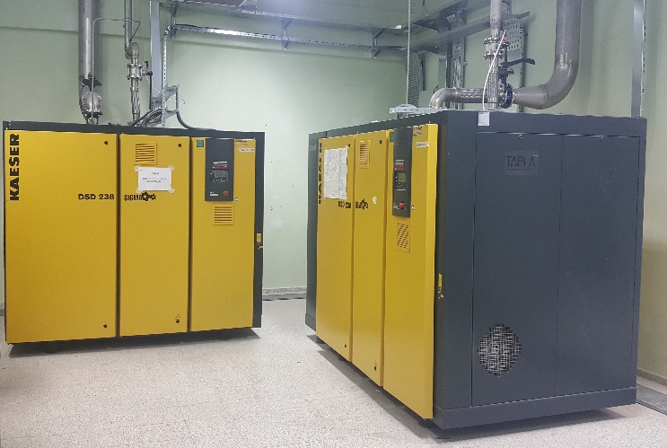
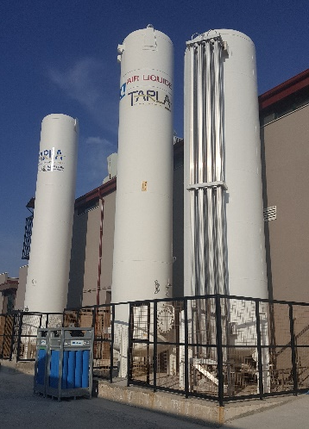
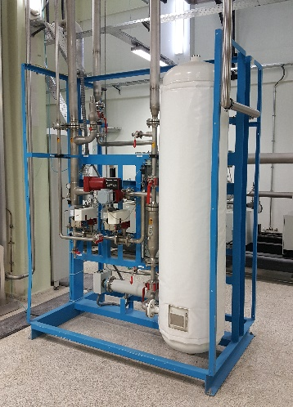
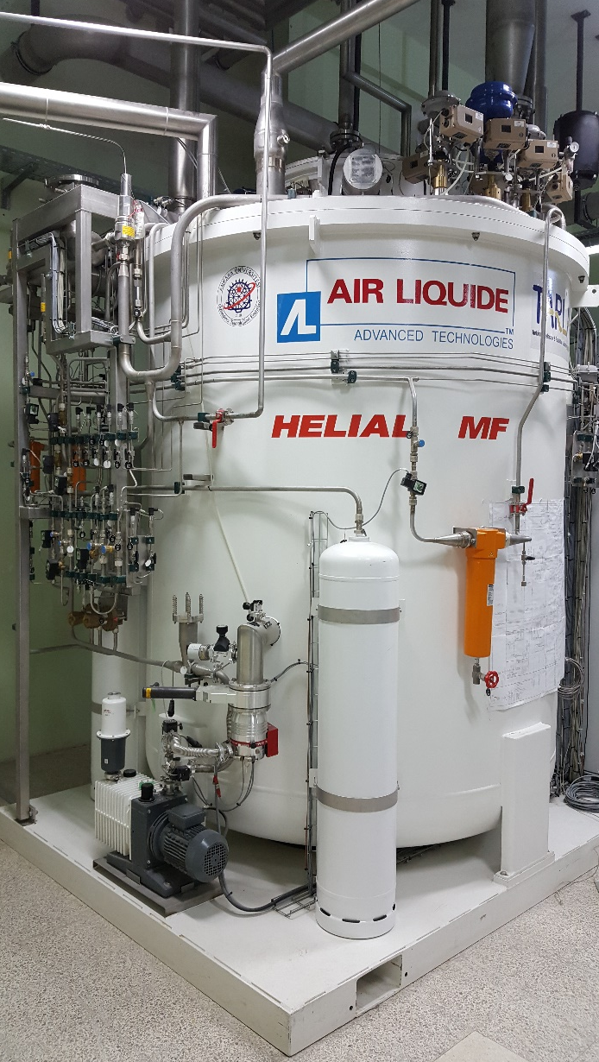
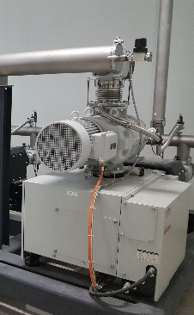
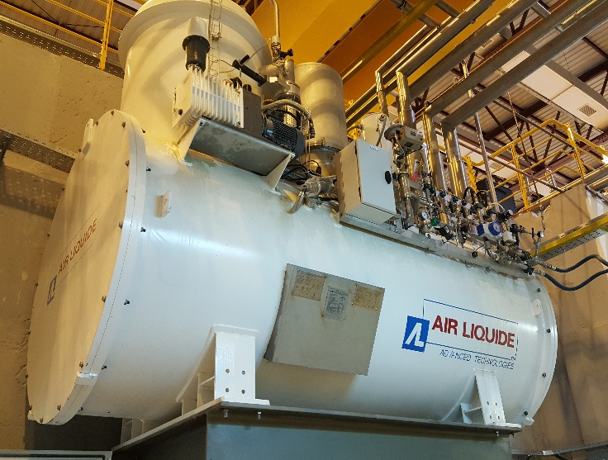
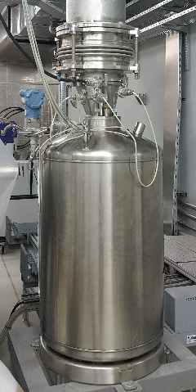
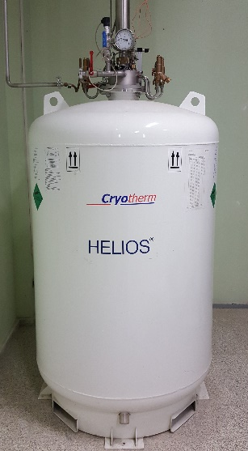
Helium Tank: 50 m3
Liquide Nitrogen Tank: 25 m3
Gas Helium
8 bar
300 K
Gas Helium
8 bar
300 K
Gas Helium
14 bar ve 1.05 bar
Liquide Nitrogen(77K)
Cleaned
Gas Helium
(300K)
14 bar ve 1.03 bar
Compressors
Helium and Liquide Nitrogen Tank
ORS
Liquide Helium
1.8 K
16 mbar
Vacuum Pump
Liquide Helium
4.5 K
Liquide Helium
4.5 K
Dewar
Cold Box 1
CryoModule
(Test Module)
Cold Box 2

Slide 6
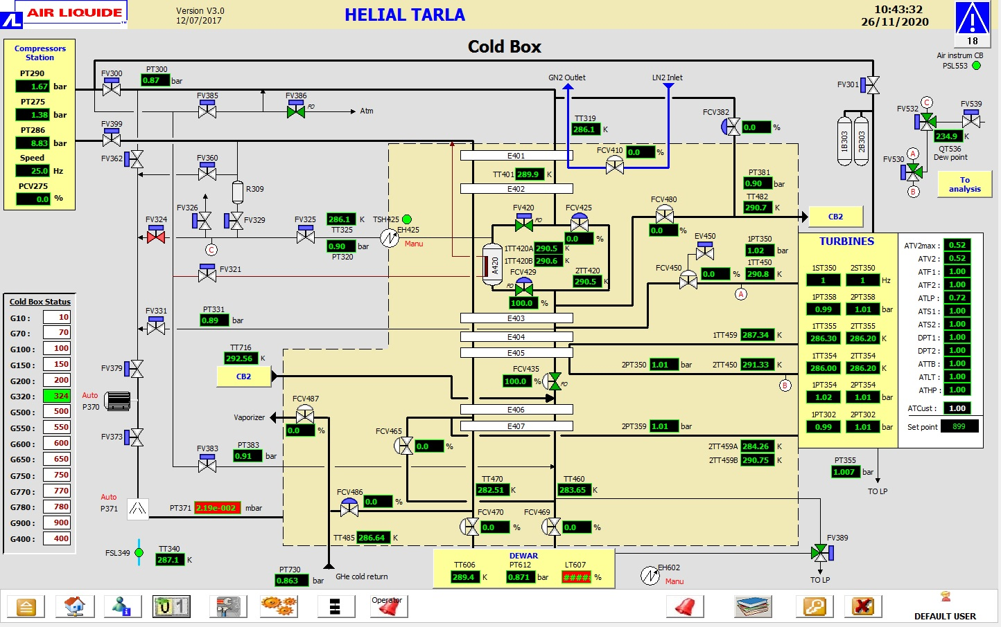
Helyum Soğutma Sistemi Altyapısı

Slide 7
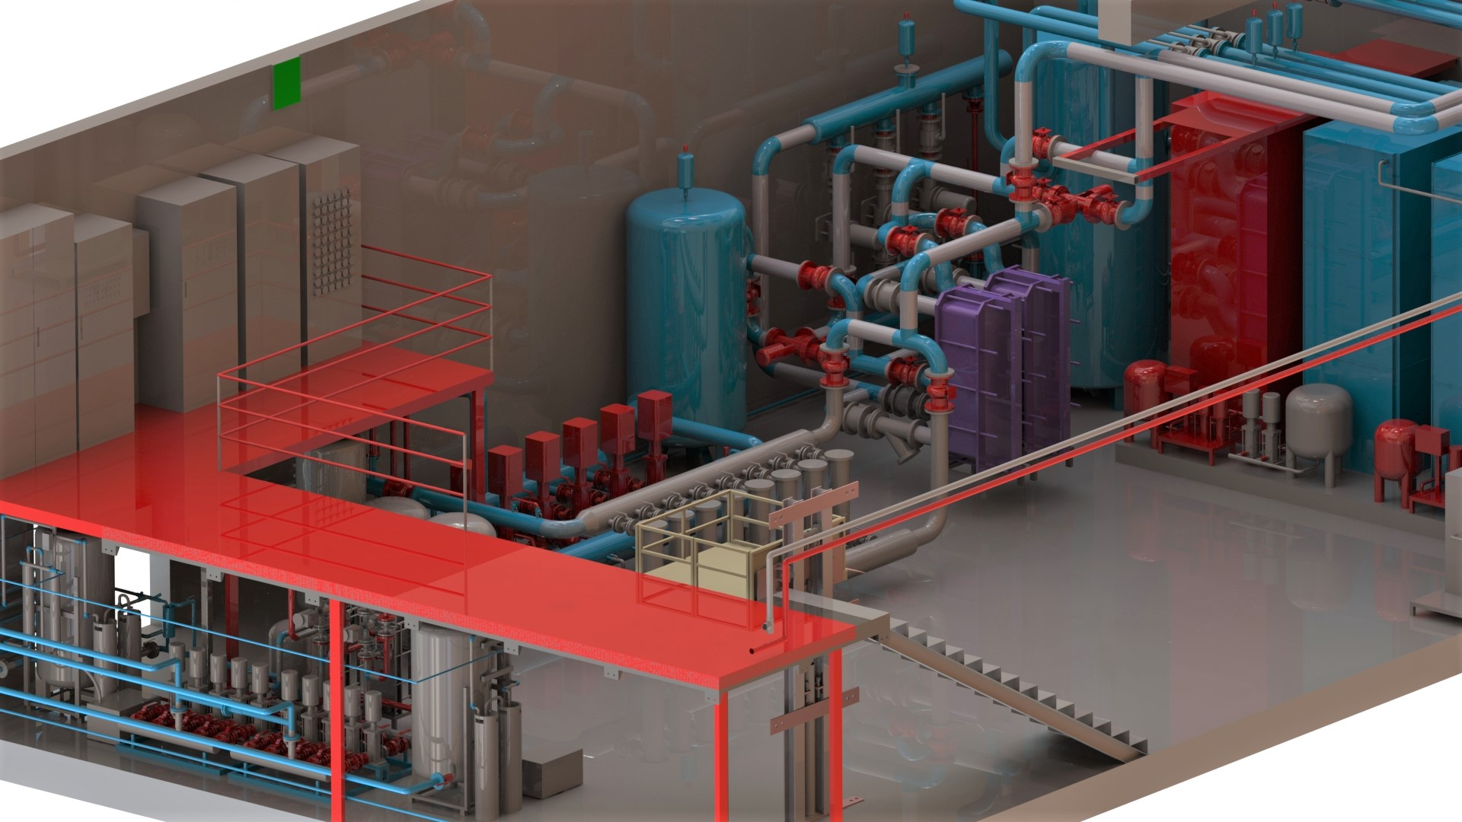
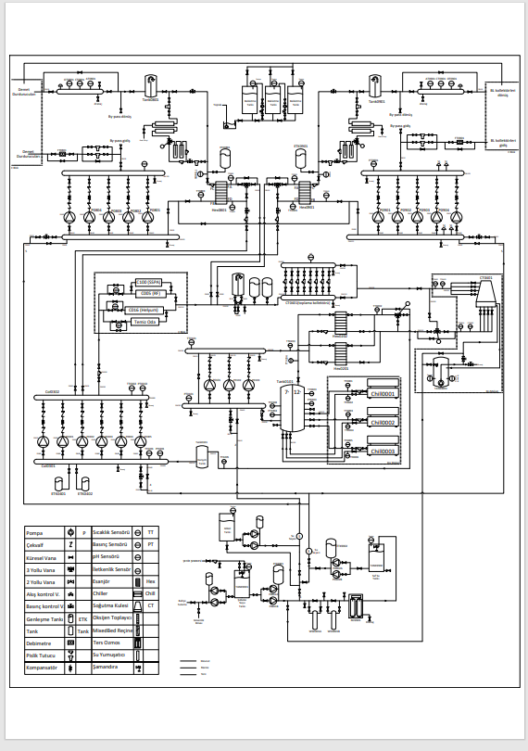
Su soğutma Sistemi Altyapısı
Su soğutma Sistemi Ana Bileşenler
1 adet Hibrit tip kapalı çevrim soğutma kulesi, 850.000 kcal/h
3 adet her biri 425.000 kcal/h 'lik Chiller Ünitesi
2 adet Ana Isı Eşanjörü
Depolama tankları
1 adet 15 tonluk şebeke su tankı
1 adet 10 ton filtrelenmiş su tankı
1 adet 10 ton glikollü su tankı
6 adet frekans tahrikli sirkülasyon pompası (Genel soğutma)
10 adet frekans tahrikli sirkülasyon pompası (Zırhlı Alanlar)
3 adet sabit hızlı karıştırma pompası (Chiller üniteleri)
2 adet 3 yollu karışım vanası (Genel soğutma)
2 adet 3 yollu karışım vanası (Zırhlı Alanlar)
Otomasyon ve kontrol sistemi

Slide 8
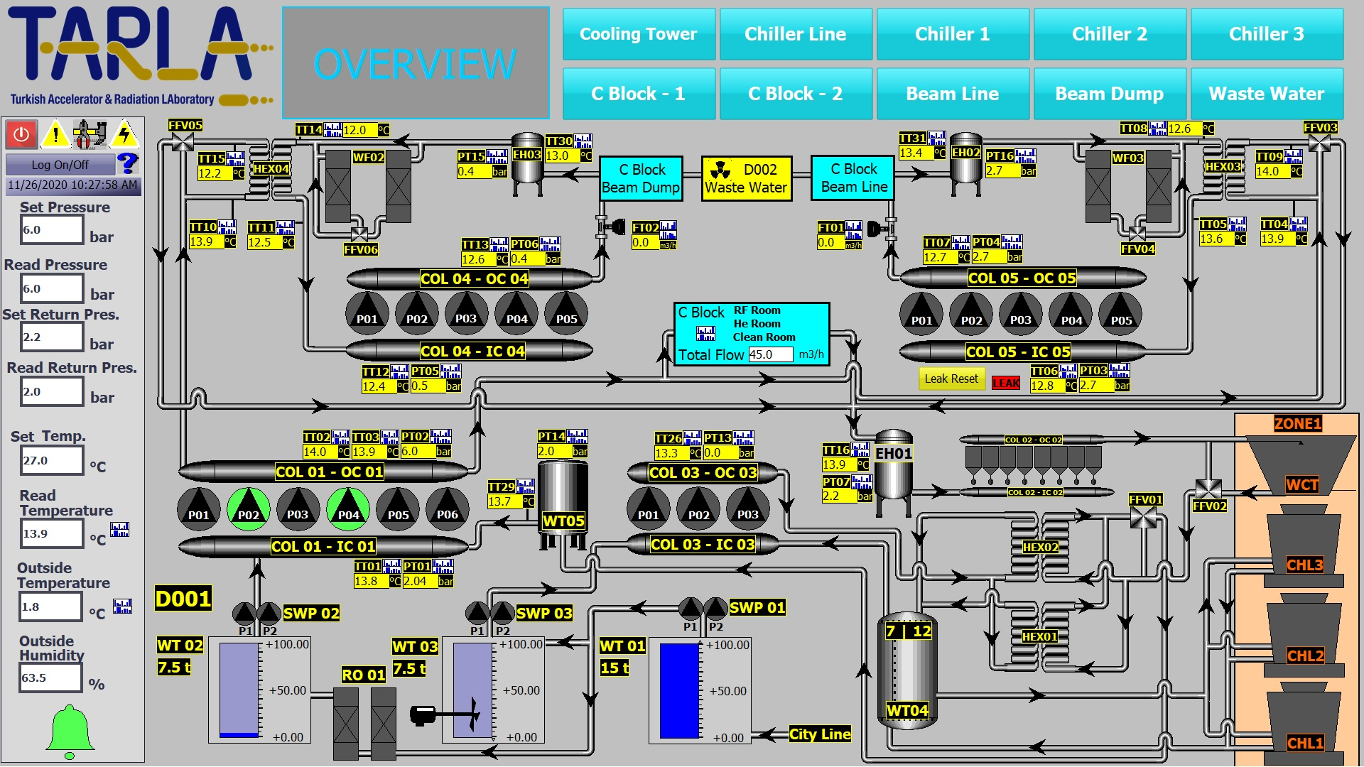
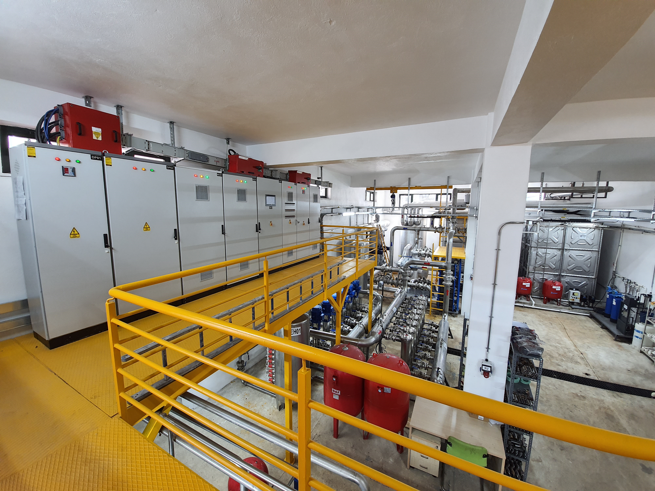
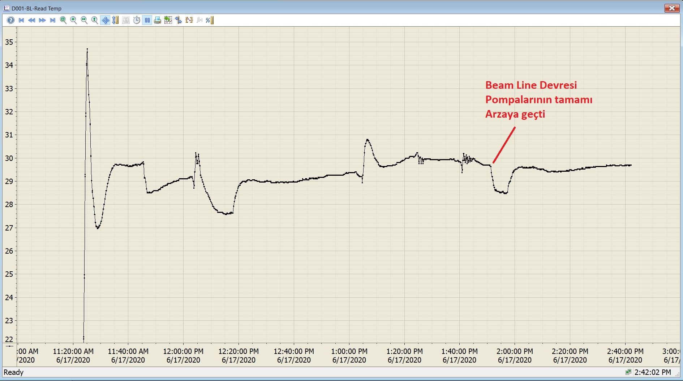
Su soğutma Sistemi Altyapısı
Beam Line Devresi Ortalama Sıcaklık Grafiği
Su soğutma sistemi yapılan tesler kapsamında 30 dereceyi ±0.5 derece ile sağlamıştır

Slide 9
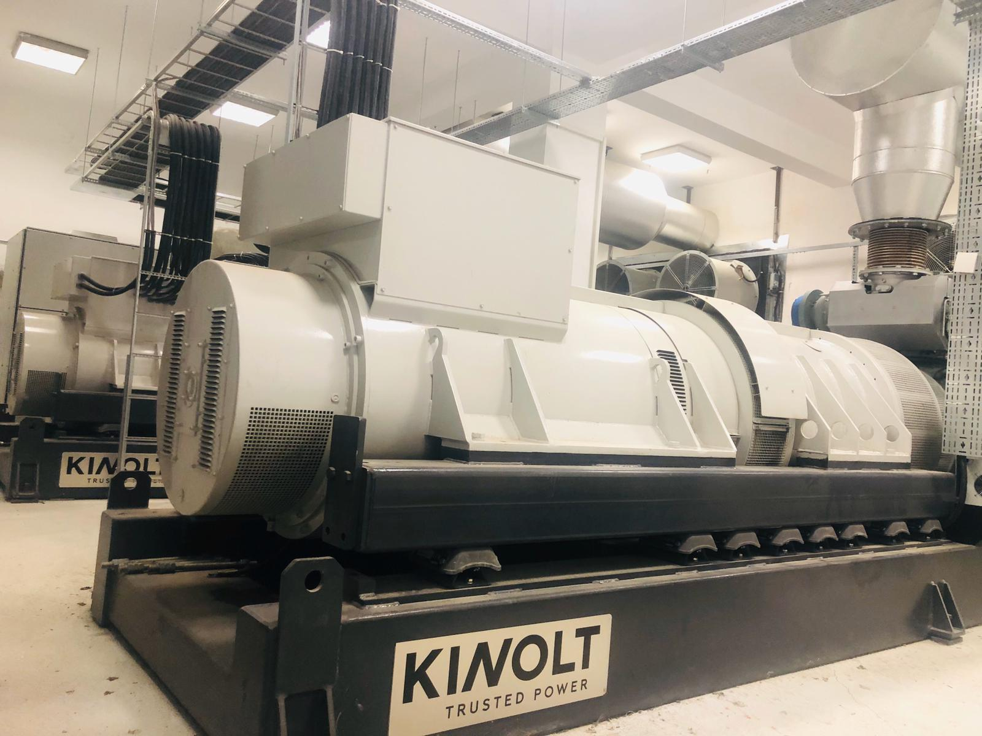
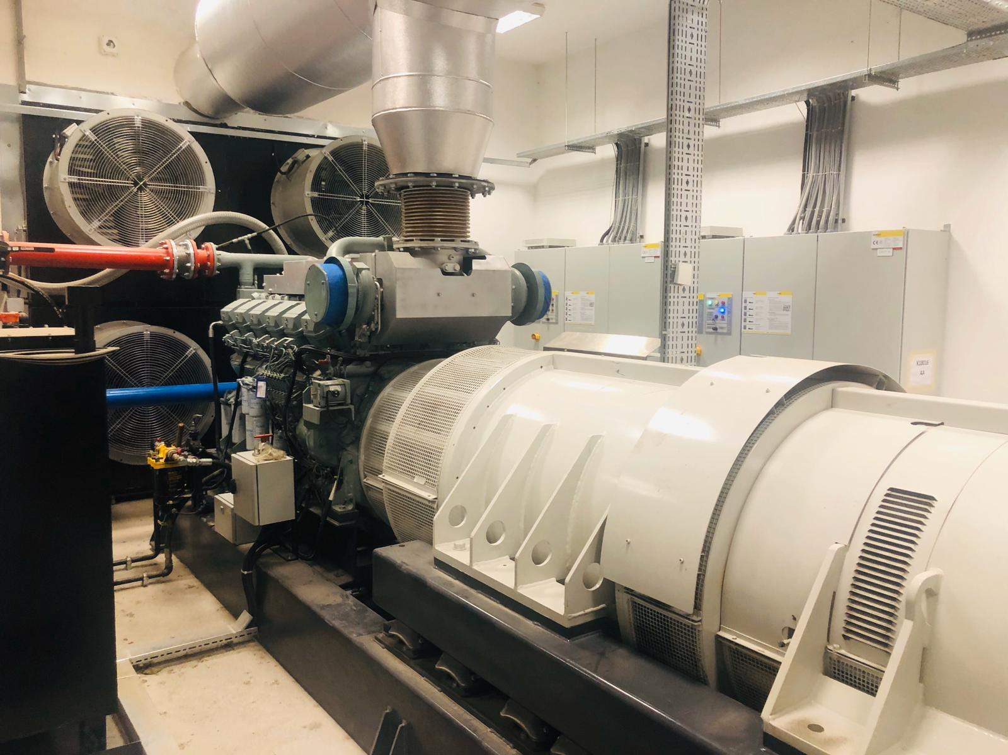
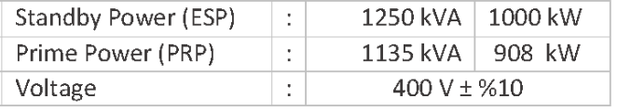
Elektrik Altyapısı

Slide 10
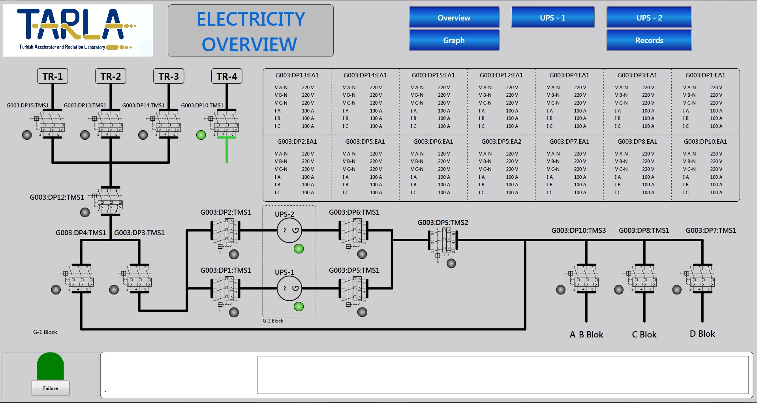
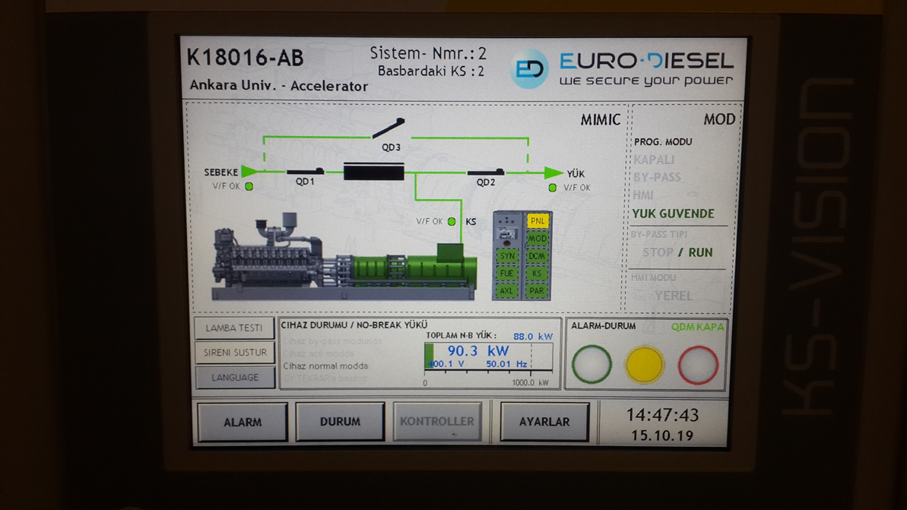
Elektrik Altyapısı

Slide 11
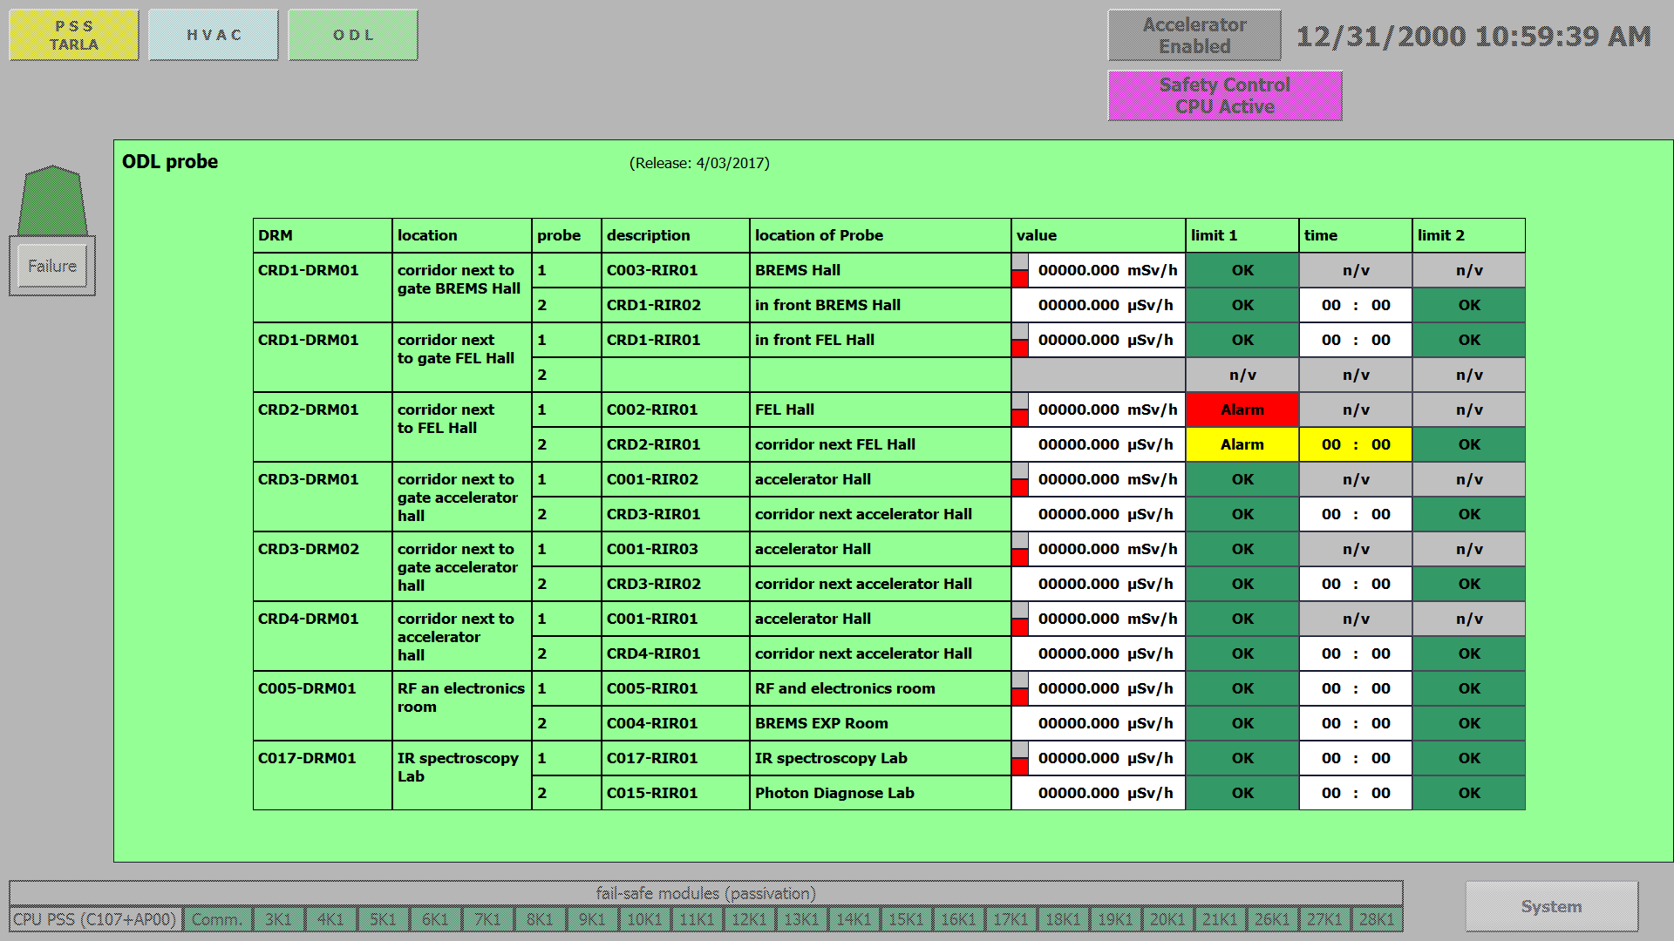
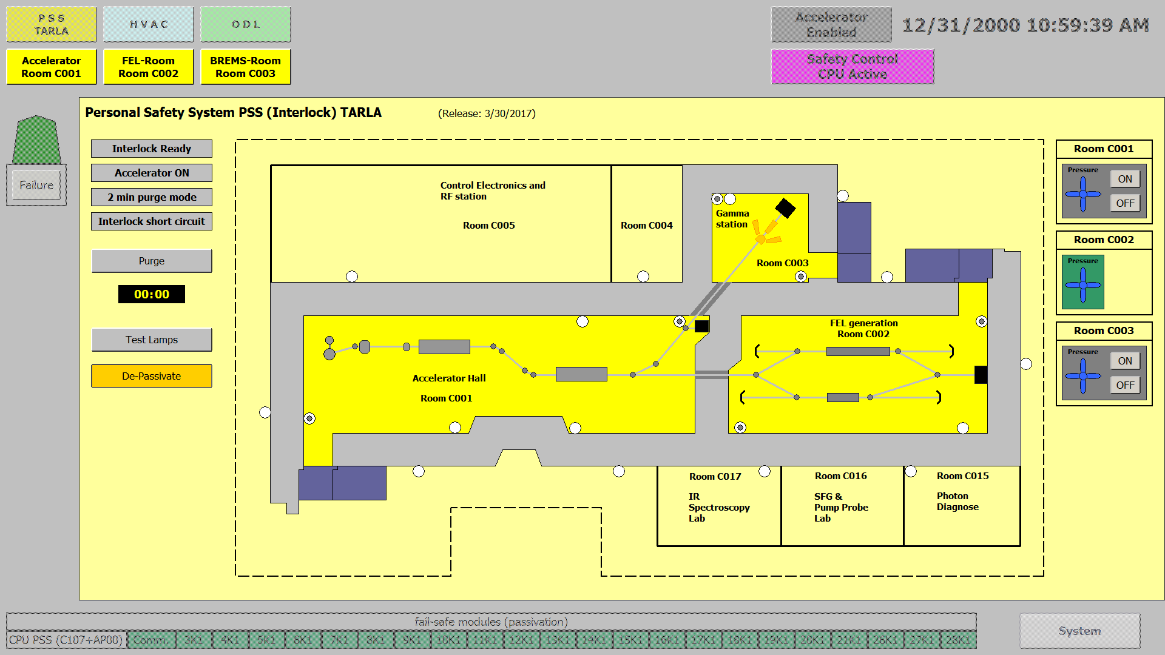
Radyasyon Güvenlik Sistemi Altyapısı
Havalandırma sistemi
Radyasyon Dedektörleri
Demet interlock sistemi
Mahal giriş kontrolleri

Slide 12
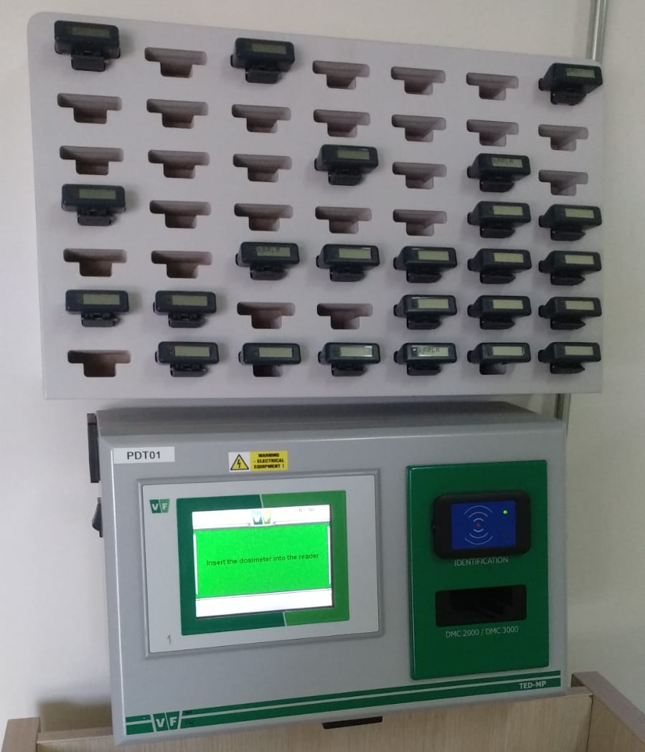
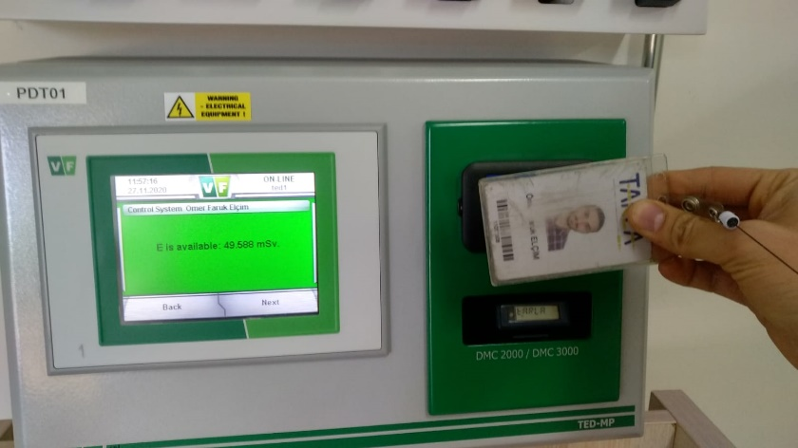
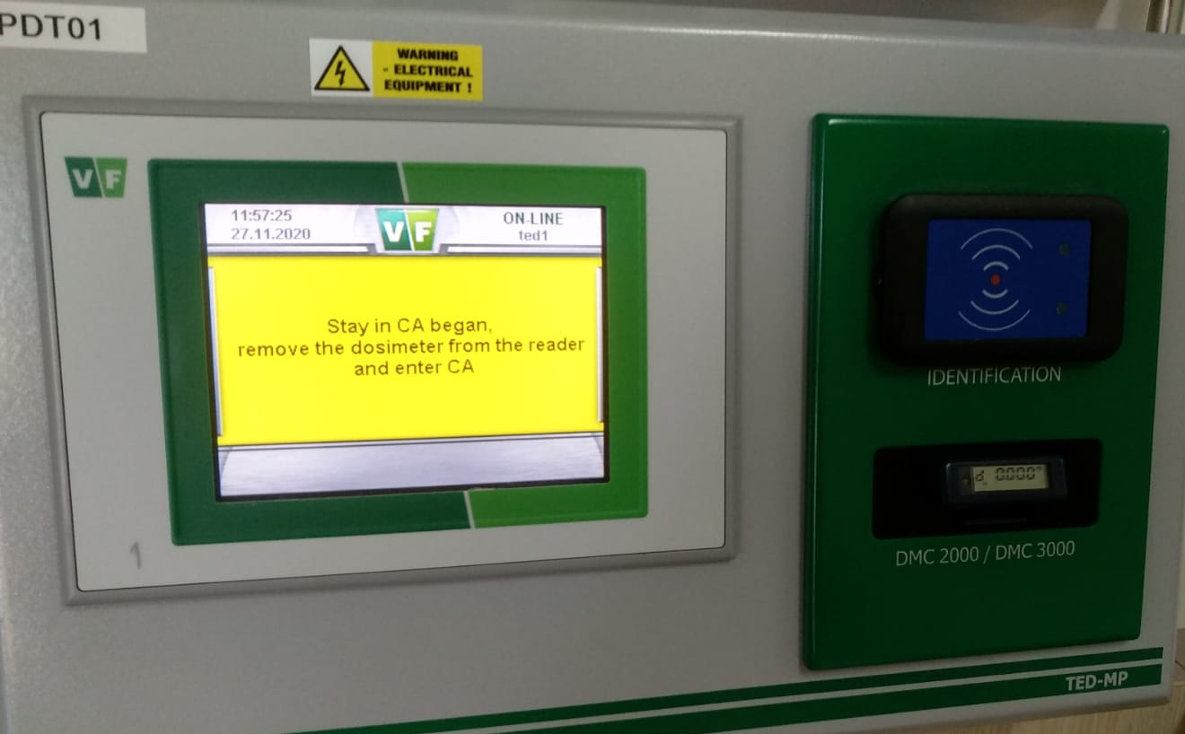
Dozimetre ve Erişim Kontrol Sistemi Entegrasyonu
Personelin kontrollü alanlarda taşıma zorunluluğu olan aktif dozimetrelerin erişim kontrol sistemi ile entegrasyonu gerçekleştirilmiştir.
Kişiler kontrollü alanlara girme yetkisine sahip olmak için bu alanların girişinde bulunan dozimetre raflarından dozimetre almak zorundadırlar.
Kontrollü alanlardan ayrılırken ise dozimetrelerini okutarak aldıkları doz miktarını kayıt sisteminde kendilerine ayrılan bölüme kaydetmiş olurlar.
Böylece kontrollü alanlardaki anlık dozlar kayıt altına alınmış olur.

Slide 13
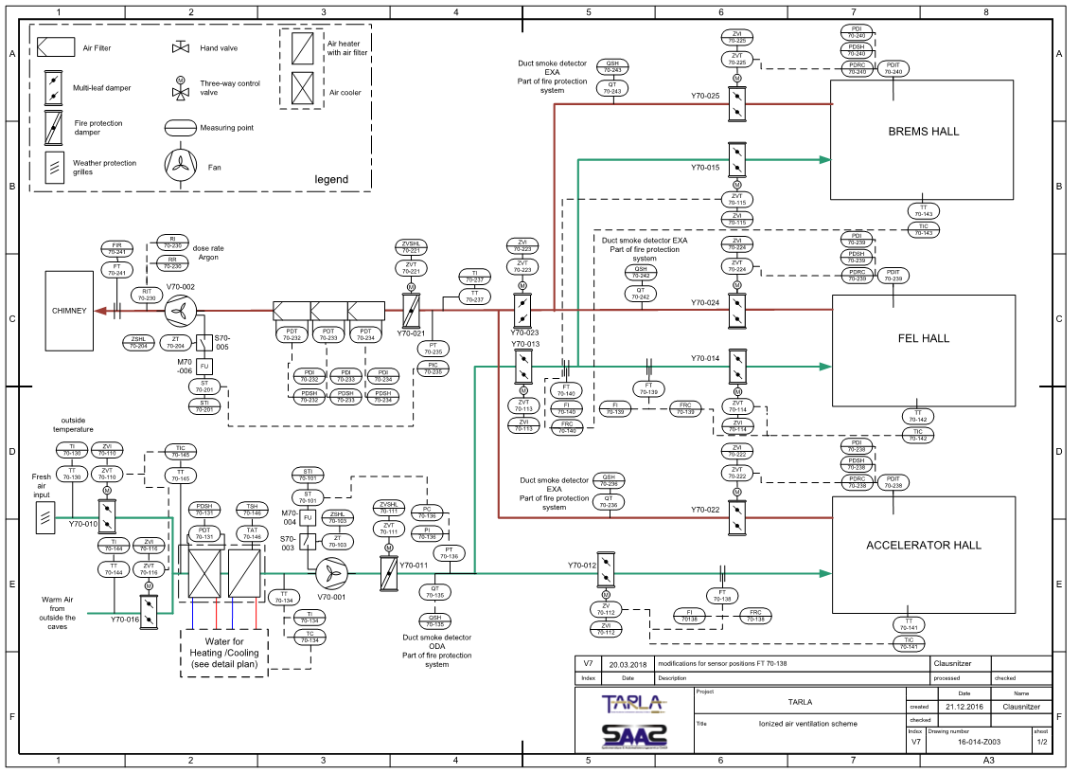
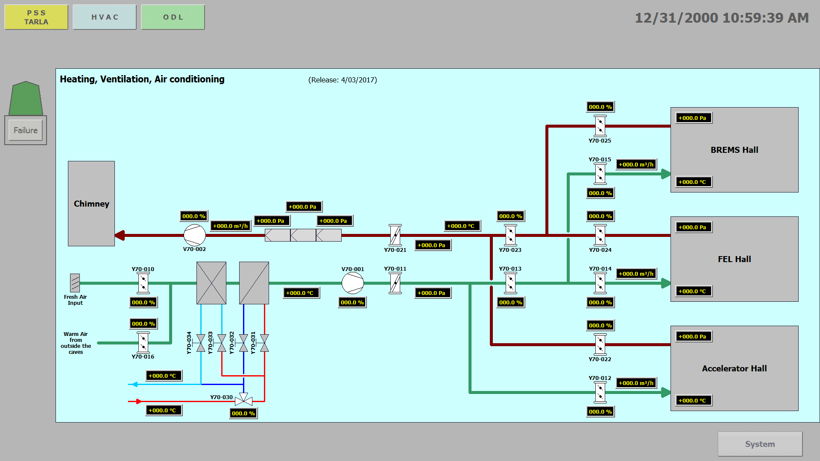
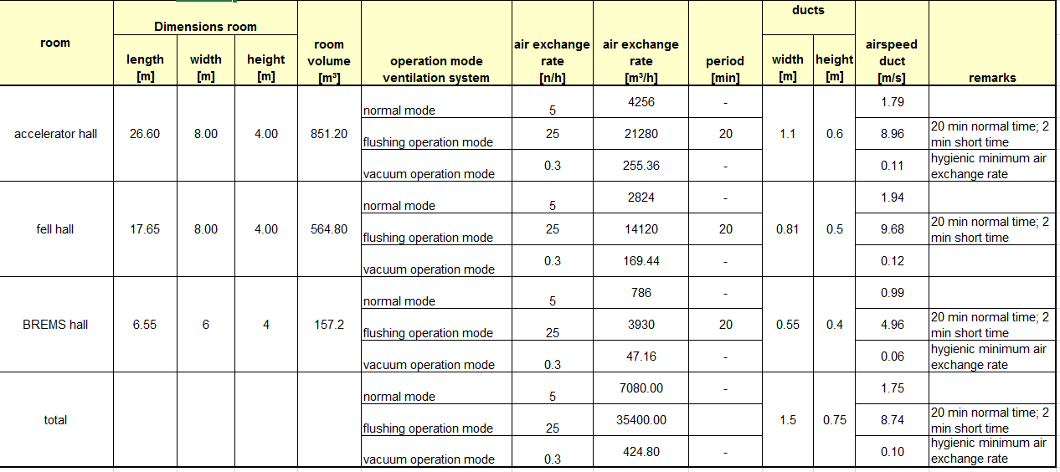
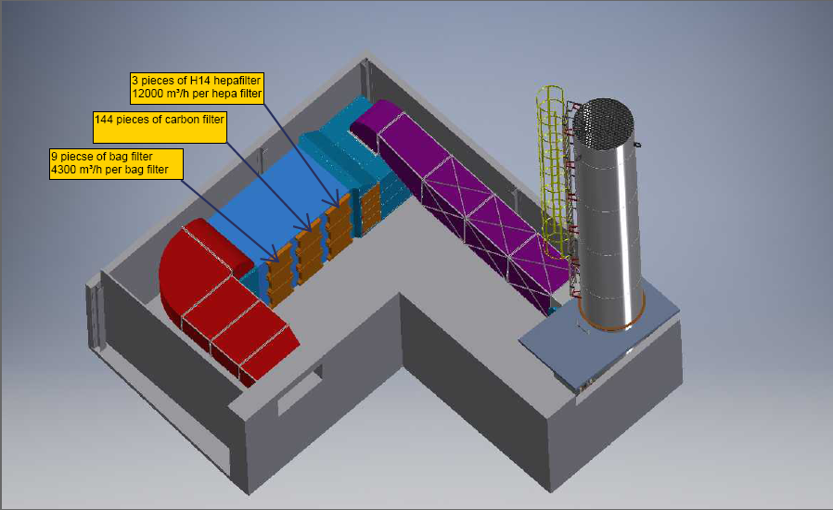
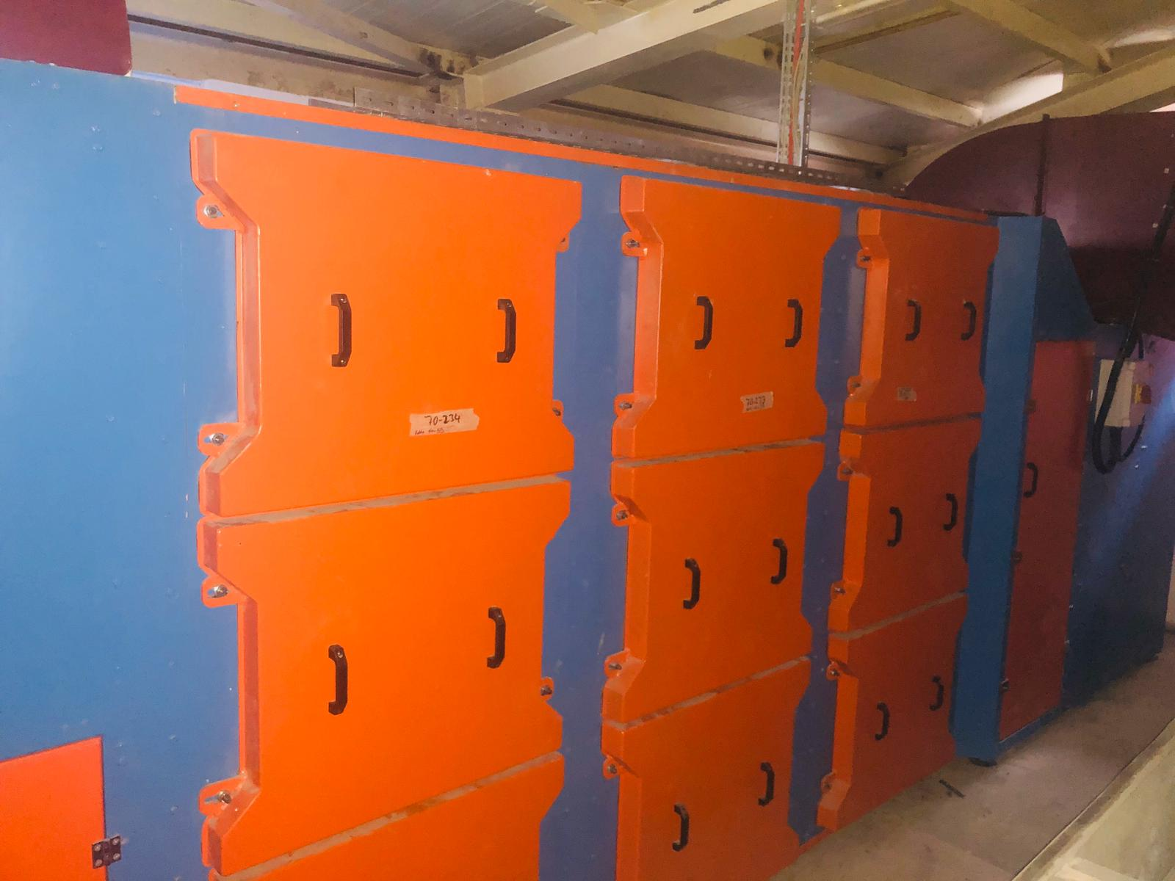
Havalandırma Sistemi Altyapısı

Slide 14
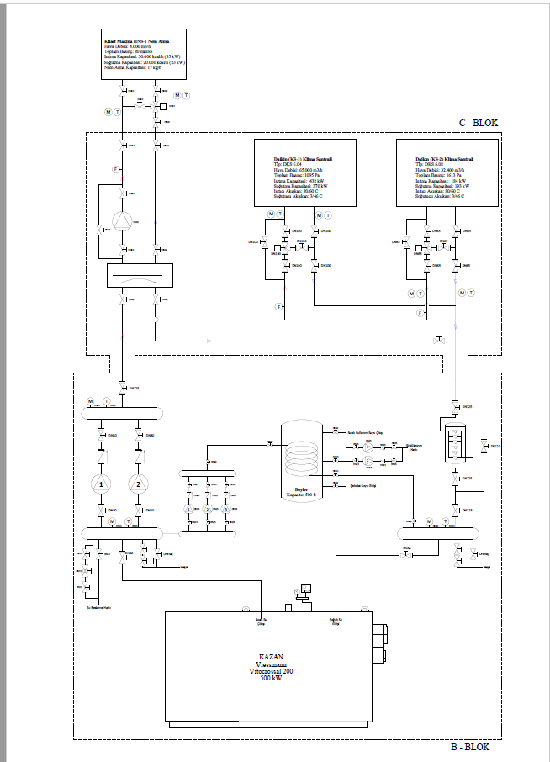
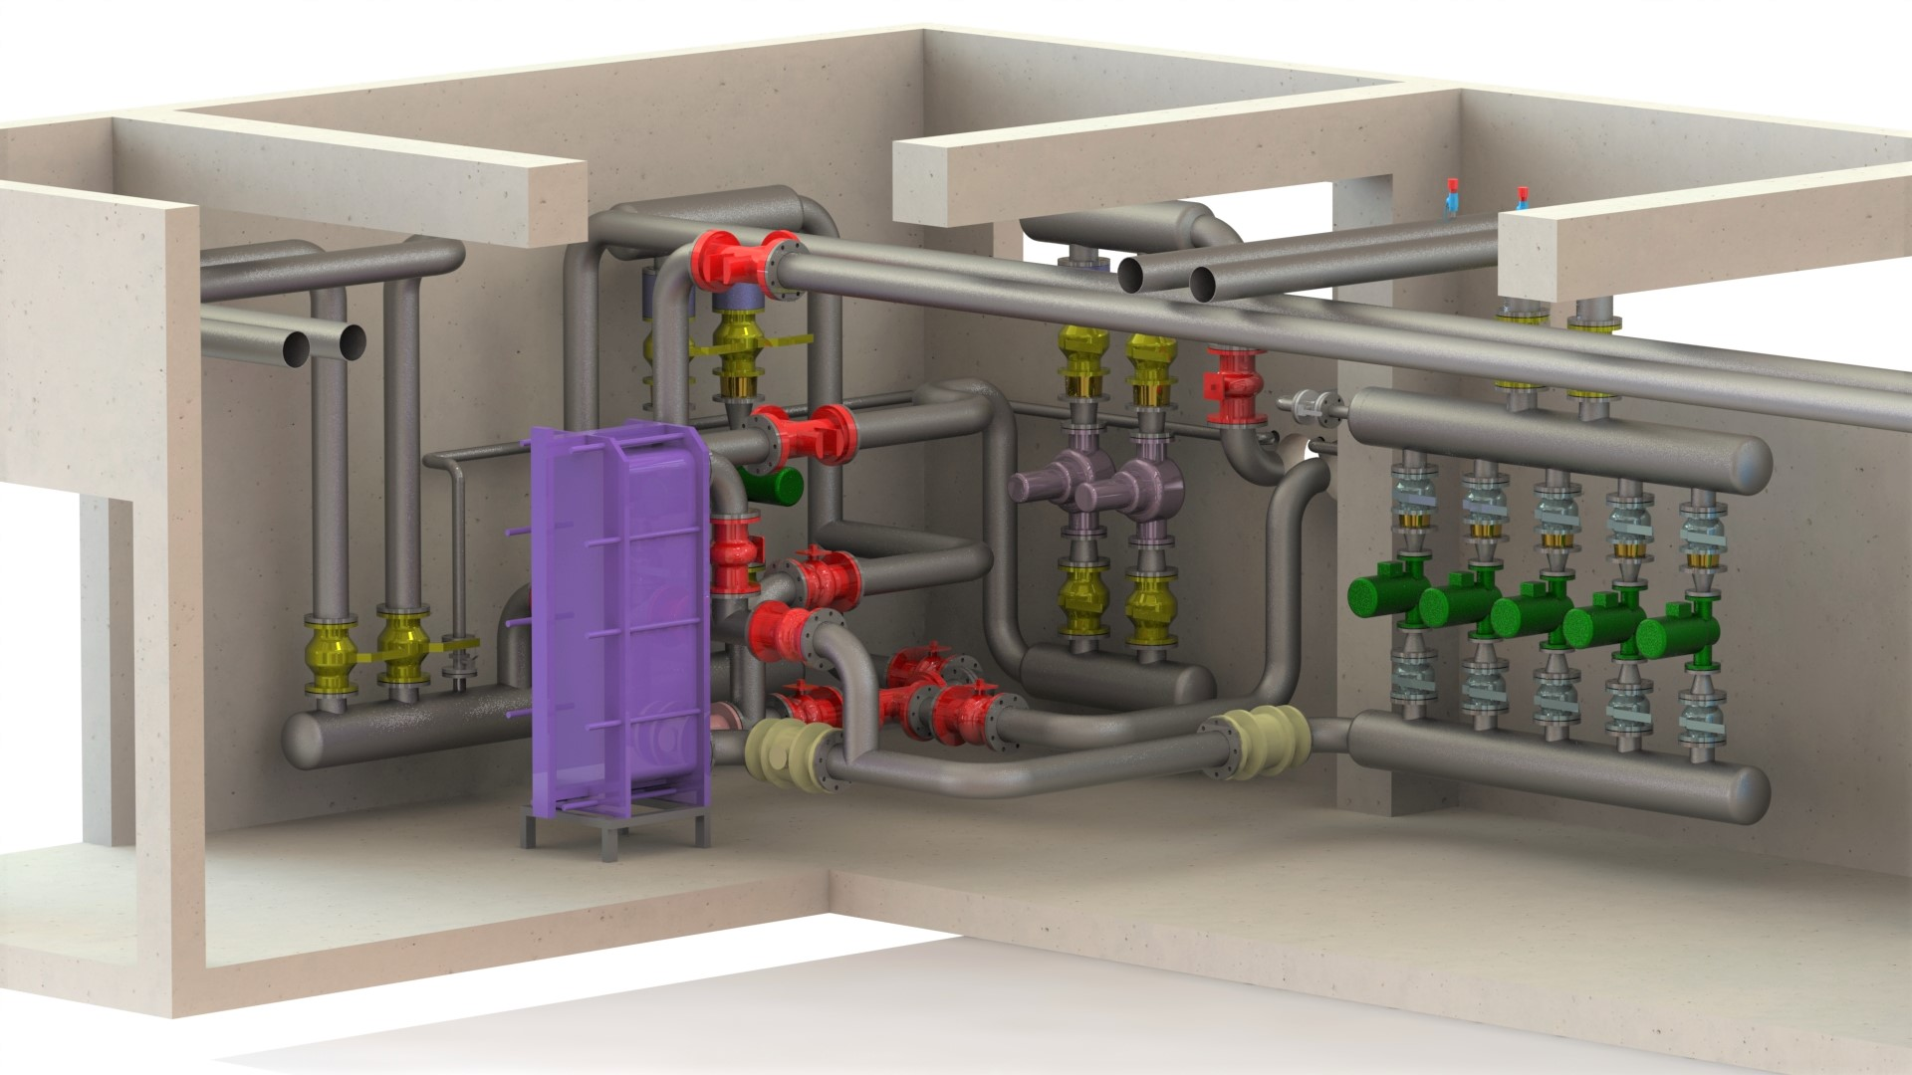
Havalandırma Sistemi Altyapısı

Slide 15
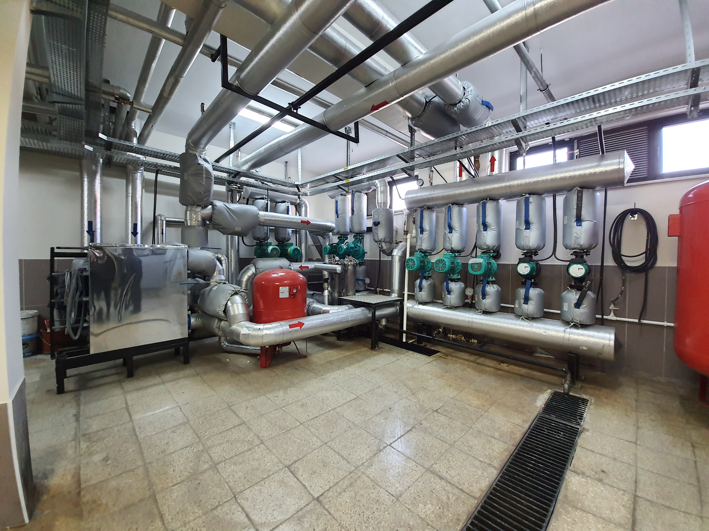
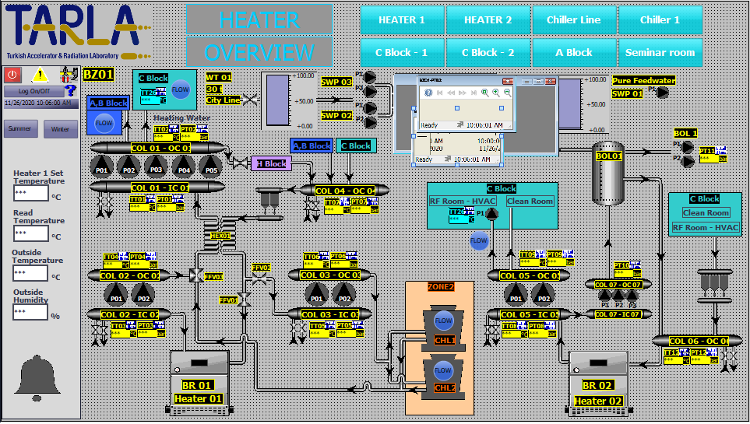
Havalandırma Sistemi Altyapısı

Slide 16
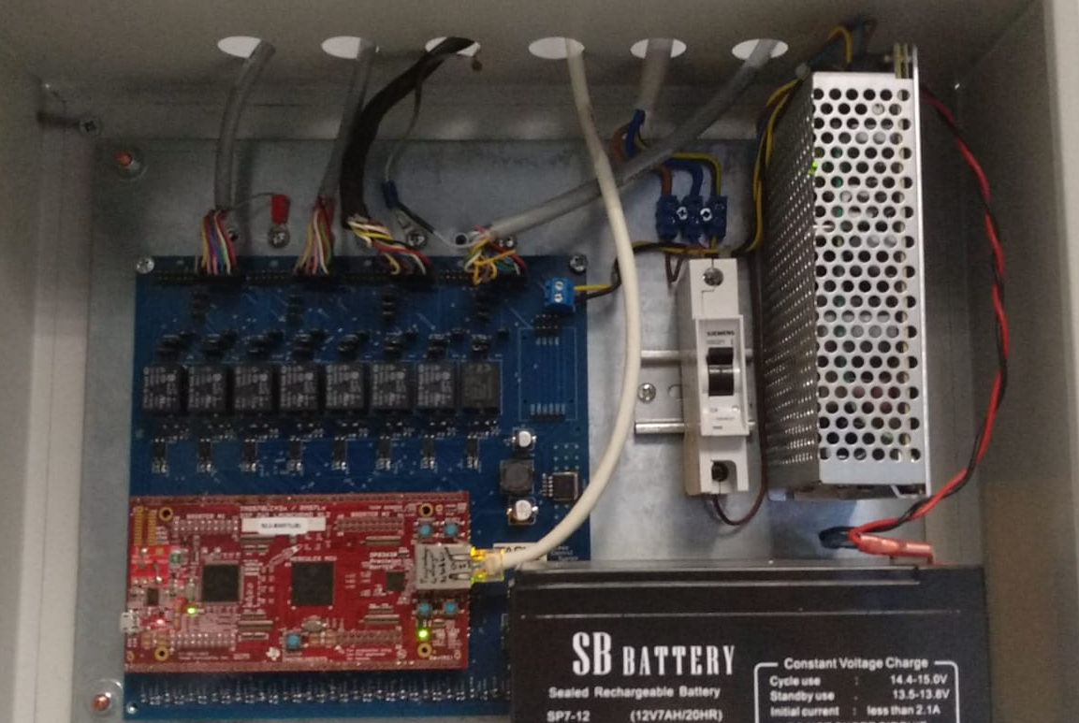
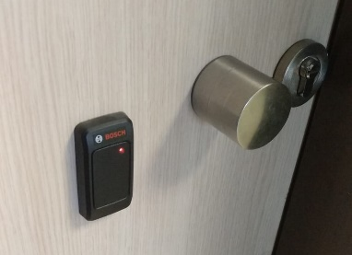
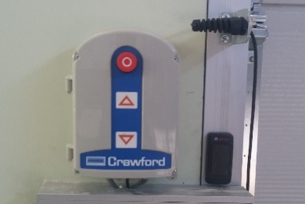
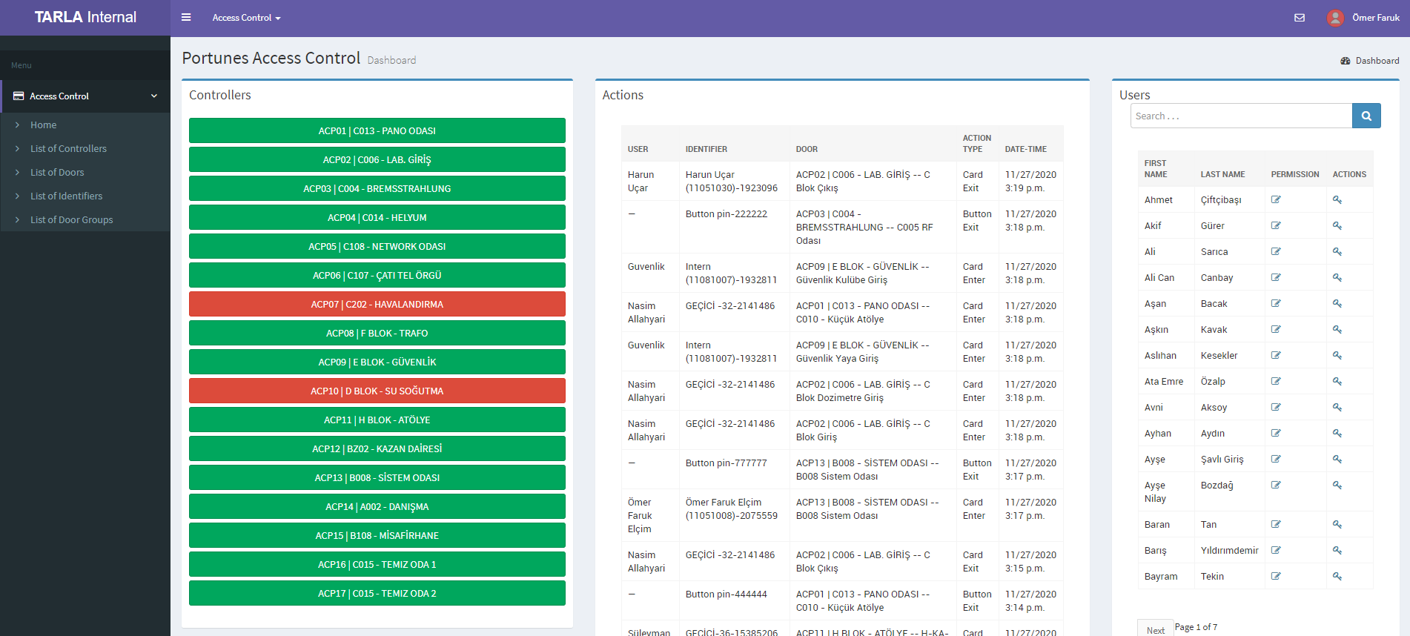
Erişim Kontrol ve İzleme Sistemi Altyapısı
Tesiste bulunan 9 bloğun girişlerinde ve A-B blokların 14 iç mahal girişi (misafirhane dahil) C bloğun 32 iç mahal girişine kartlı geçiş sistemi kurulmuştur. Ayrıca diğer bloklarda da 10 adet iç mahal girişi erişim kontrol sistemine entegre edilmiştir.
Tesis girişindeki araç ve yaya girişi ile birlikte toplam 76 noktada erişim kontrolü yapılmaktadır.
Erişim kontrol sistemi 17 saha paneli tamamen TARLA da geliştirildi ve varolan sistemlerin tersine geliştirilebilir bir yapıya sahiptir. Bu sayede diğer sistemlerle entegrasyonu yapılabilmektedir.
Erişim kontrolü merkezi sistemle kontrol edilerek personele yetkisi dahilindeki alanlara giriş çıkış izni verilip kayıt tutulabilmektedir.

Slide 17
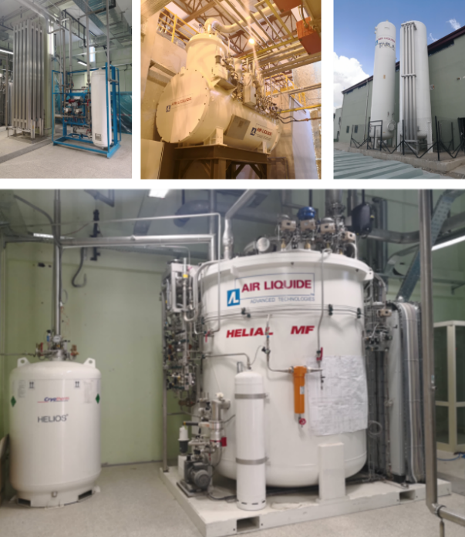
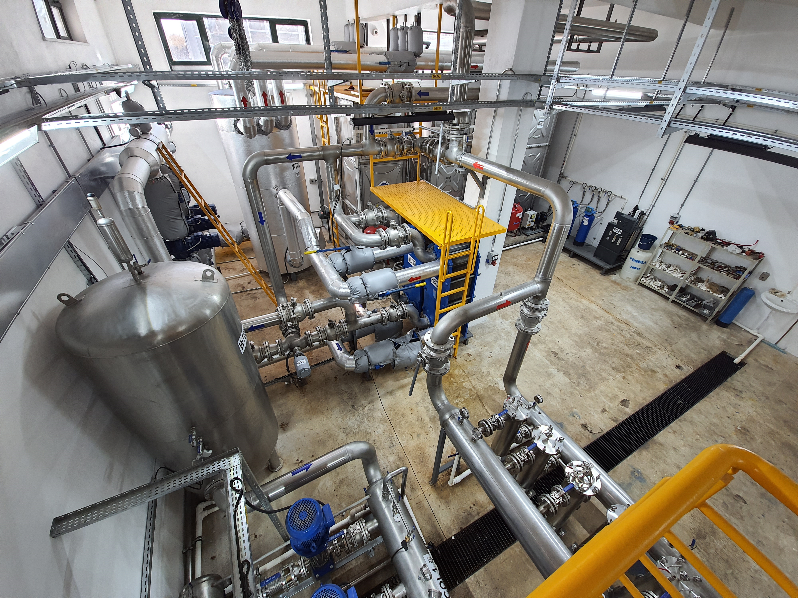
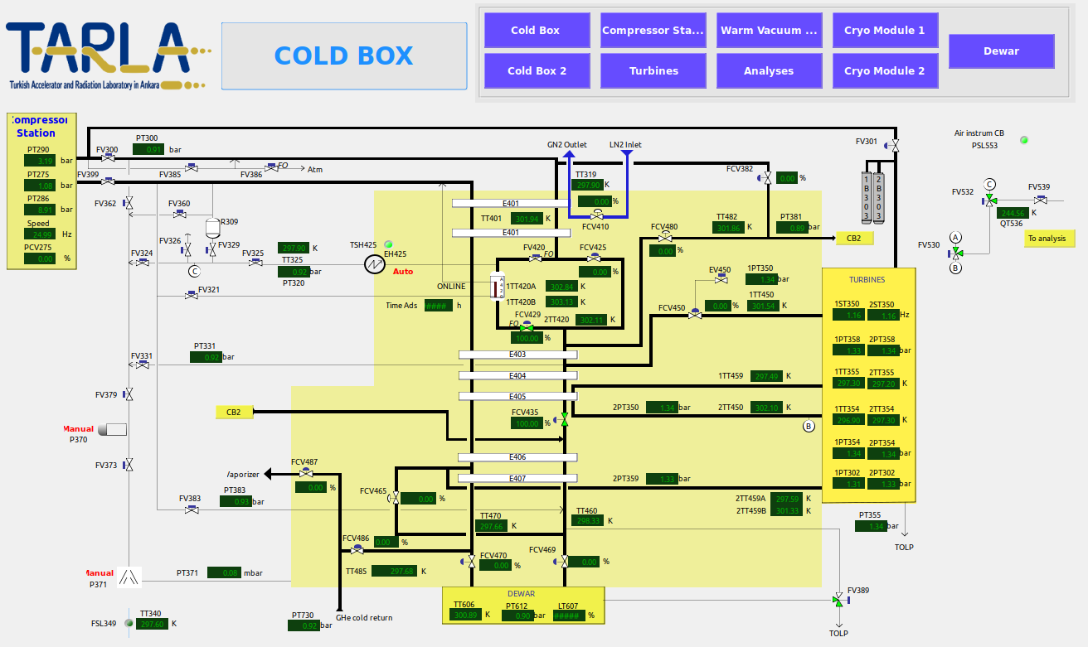
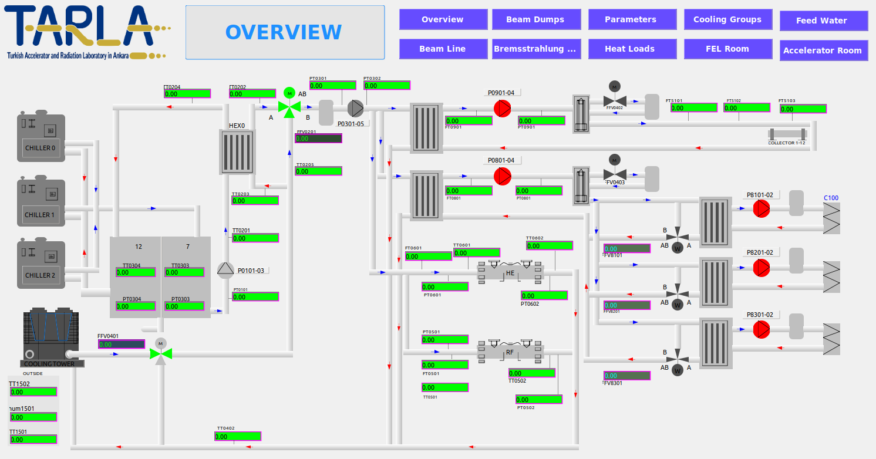
EPICS ile PLC kontrolleri
EPICS Sürücüleri
  Siemens S7
  Yokogawa
  Beckhoff
Avantajlar
  Kolay Arayüz Tasarımları
  Açık kaynak kodlu
  Entegrasyon kolaylığı

Slide 18
Özet
Helyum Soğutma, Su soğutma, Elektrik Takip, Personel Güvenlik Sistemi, Bina Isıtma soğutma ve Havalandırma sistemlerinin tümü PLC kontrölüdür. Tüm PLC sistemlerinin standartlaştırmak için Siemens marka CPU seçilmiştir.
Kurulumu tamamlanan deney istasyonları ve mekanik montaj alanı temizoda içerisinde yer alıp PLC tabanlı kontrol edilmektedir.
Parçacık demet kontrol sistemi olan EPICs ile PLC sistemleri haberleşebilmektedir.
Kritik öneme sahip olan bu alt yapı sistemlerinin kontrol arayüzleri TARLA bünyesinde yapılmıştır.
Sistemlerin bakım ve onarım işleri de TARLA tarafından yapılmaktadır.

Slide 19
Dinlediğiniz için Teşekkürler

